Slide 1




การอินเตอร์เฟสกับเอาต์พุต - อินพุตพื้นฐาน (พื้นฐานการใช้งานบอร์ด ESP32)

Slide 2


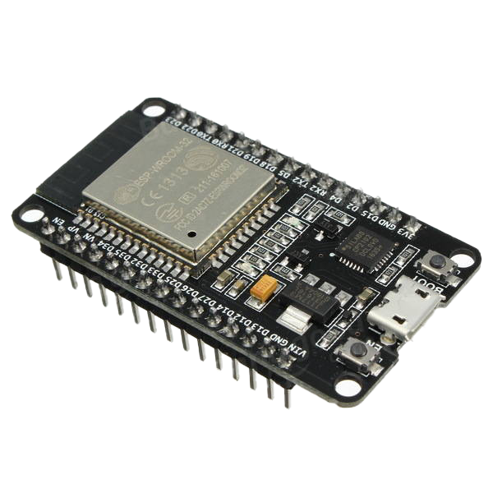

ESP32 คือ ...
FOLDER 01
ESP32 คือ wifi microcontroller ที่ถูกพัฒนาต่อจาก ESP8266 โดยเพิ่ม CPU เป็น 2 core, Wi-Fi ที่เร็วขึ้น, มีขา GPIO ให้ใช้งานมากขึ้น และรองรับ Bluetooth
BACK
NEXT

Slide 3
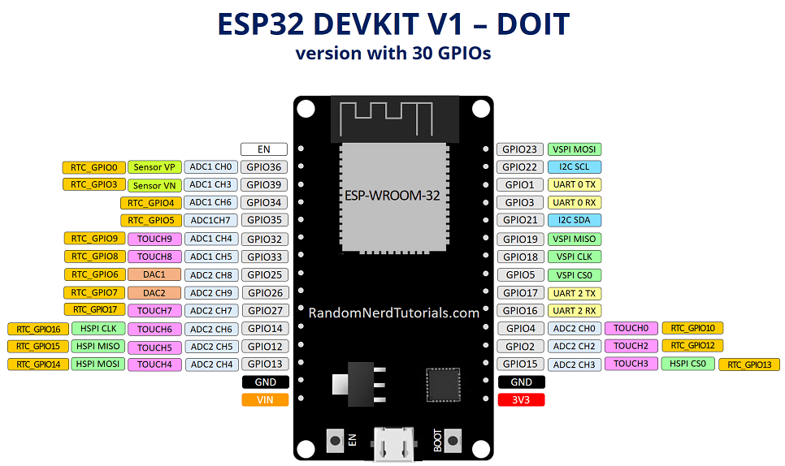

ESP32 คือ ...
FOLDER 02
BACK
NEXT

Slide 4
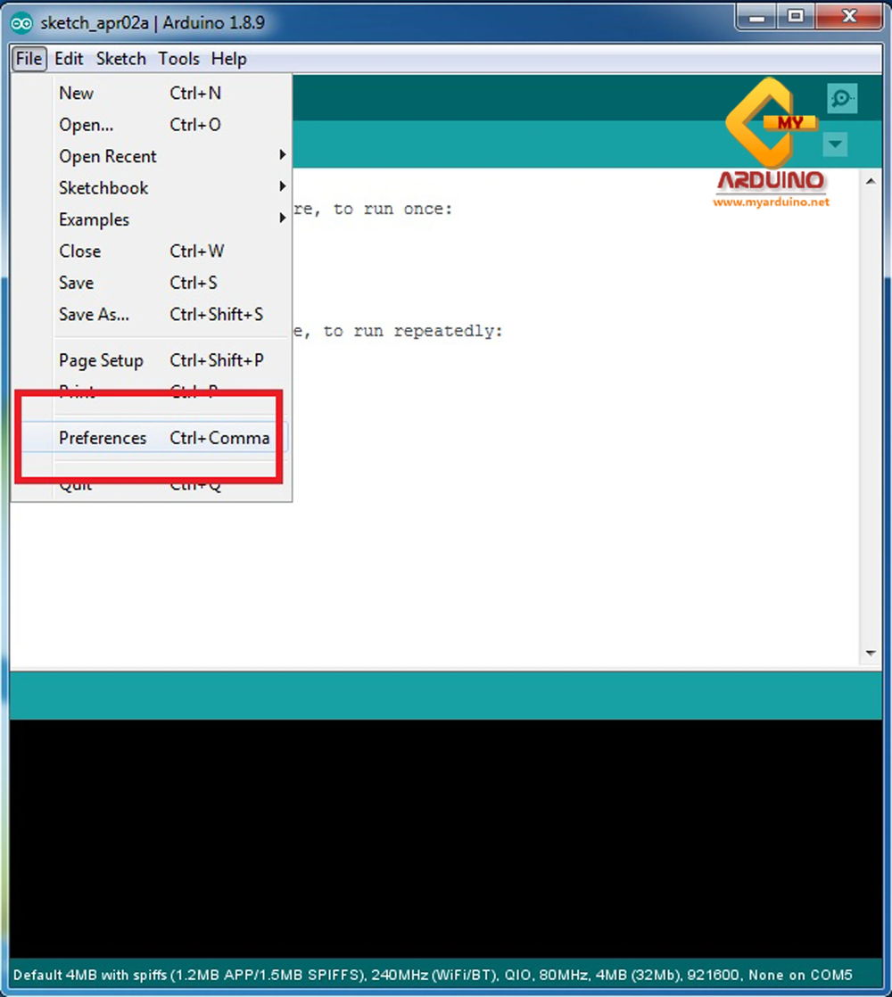
ขั้นตอนการติดตั้ง LIBRARIES ESP32
1.เปิดโปรแกรมขึ้นมาแล้ว ให้ไปที่เมนู FILE -> PREFERENCES เพื่อติดตั้งบอร์ด NODEMCU/ESP32 แบบออนไลน์
BACK
NEXT

Slide 5
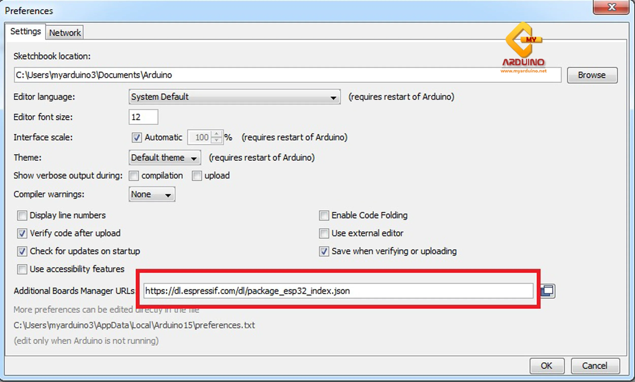
ขั้นตอนการติดตั้ง LIBRARIES ESP32
2. เพิ่ม https://dl.espressif.com/dl/package_esp32_index.json ลงในช่อง Additional Boards Manager URLs ดังภาพ
BACK
NEXT

Slide 6
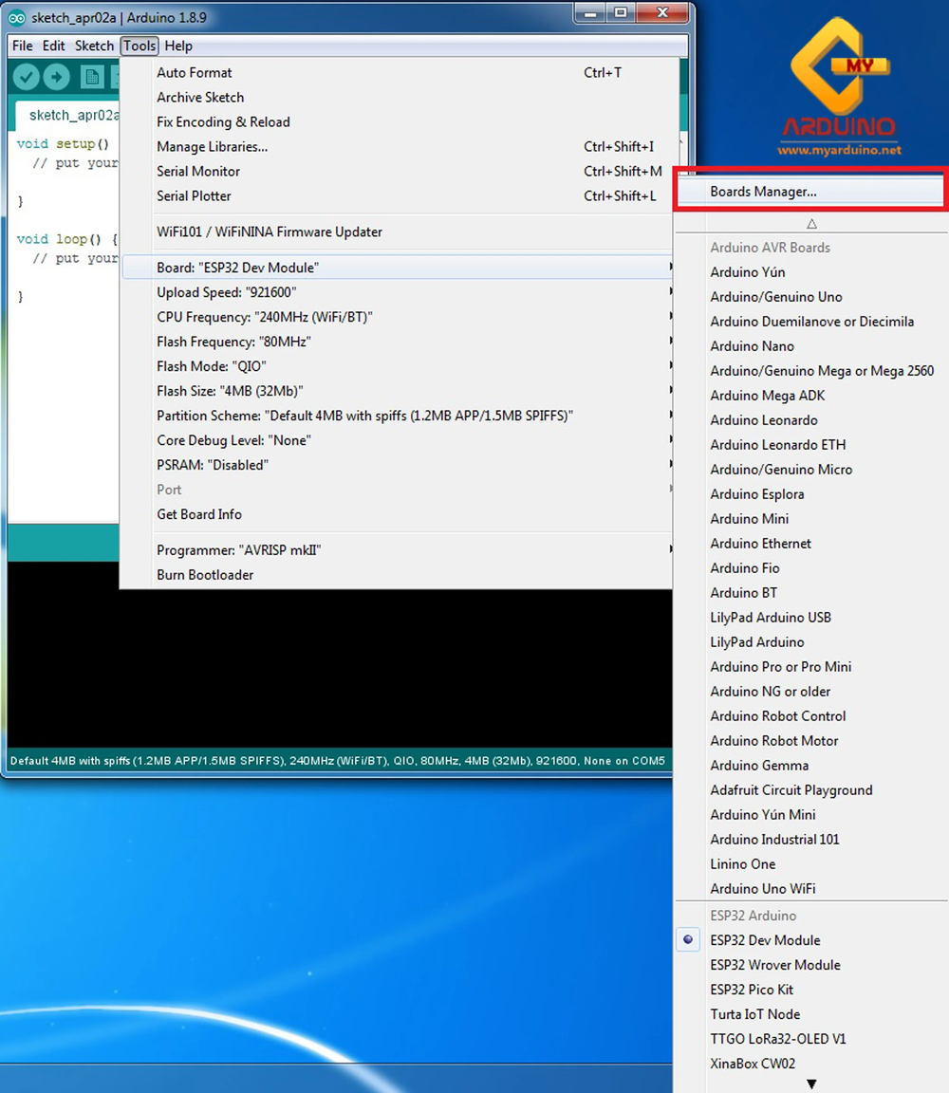
ขั้นตอนการติดตั้ง LIBRARIES ESP32
3.คลิกไปที่เมนู TOOLS -> BOARD -> BOARD MANAGER
BACK
NEXT

Slide 7
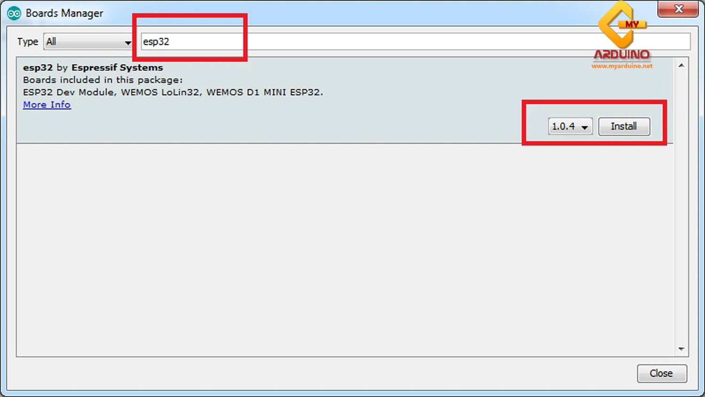
ขั้นตอนการติดตั้ง LIBRARIES ESP32
4.พิมพ์คำว่า ESP32 ลงในช่อง และเริ่มต้นติดตั้งดังภาพ
BACK
NEXT

Slide 8
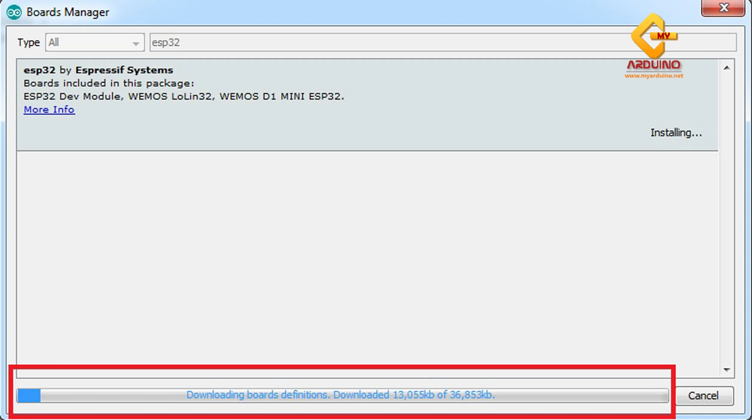
ขั้นตอนการติดตั้ง LIBRARIES ESP32
5.รอจนกว่าการติดตั้งจะเสร็จ (หากเป็นการติดตั้งครั้งแรกจะใช้เวลาค่อนข้างนาน)
BACK
NEXT

Slide 9
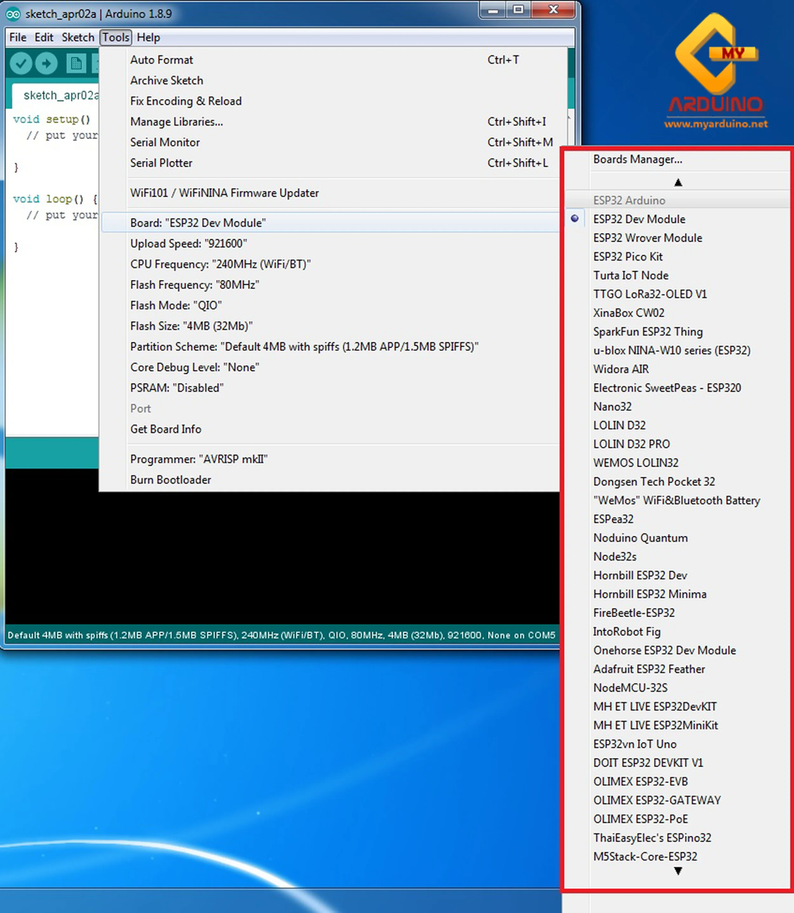
ขั้นตอนการติดตั้ง LIBRARIES ESP32
6.เมื่อติดตั้งเสร็จสิ้น ในหน้าต่าง BOARD ก็จะปรากฏประเภทของบอร์ด ESP32 ขึ้นมา ให้เลือกใช้งานได้แล้ว
BACK
NEXT

Slide 10
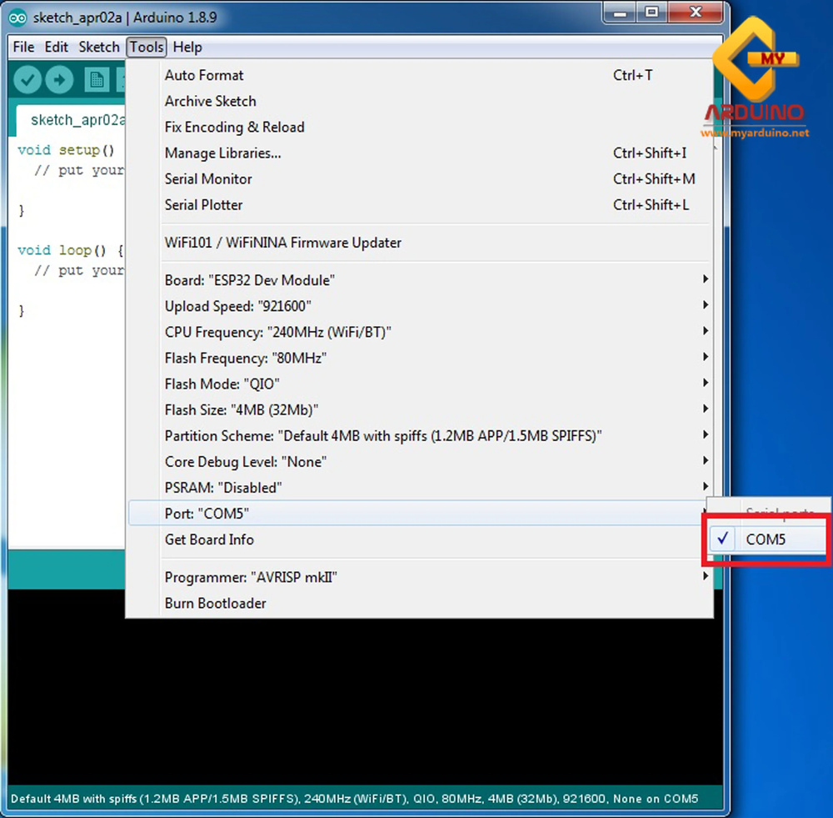
ขั้นตอนการติดตั้ง LIBRARIES ESP32
7.การใช้งานบอร์ด ESP32 สามารถทำได้ โดยเริ่มจากเชื่อมต่อสายส่งสัญญาณเข้ากับตัวบอร์ด
8.จากนั้นเลือก PORT ที่เชื่อมต่อบอร์ด ESP32
BACK
NEXT

Slide 11
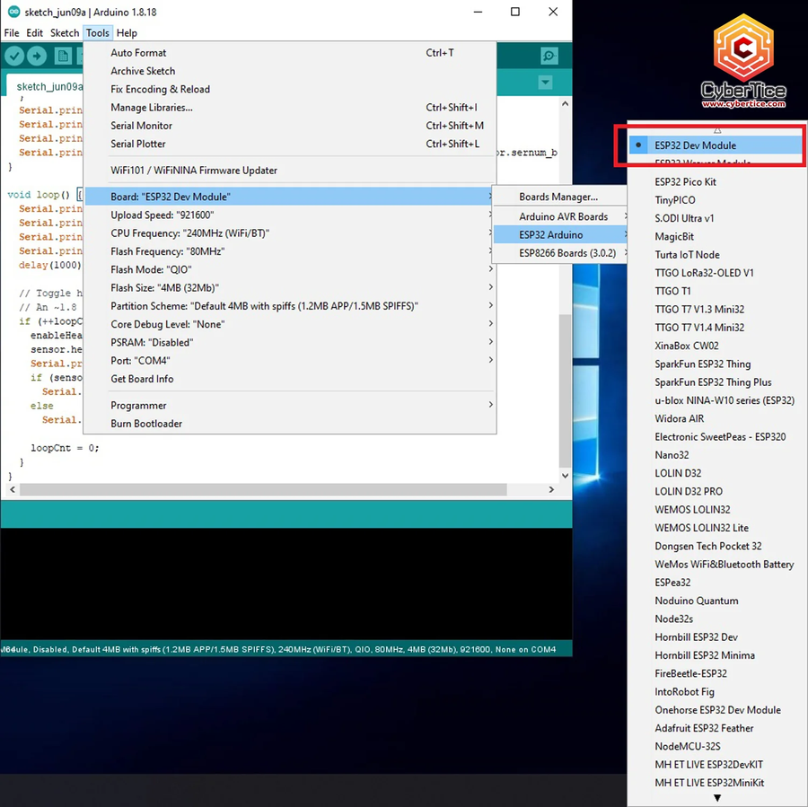
ขั้นตอนการติดตั้ง LIBRARIES ESP32
9.เลือกรุ่นของบอร์ดที่ต้องการใช้งาน
BACK
NEXT

Slide 12

ขั้นตอนการติดตั้ง LIBRARIES ESP32
10.หากไม่พบให้ทำการดาวน์โหลด DRIVER เพื่อลง PORT
BACK
NEXT

Slide 13
THANK YOU

